Slide 1
網路通訊協定安全
(TCP/IP Security)

Slide 2
本章內容
11.1 前言
11.2 TCP/IP通訊協定
11.3 應用層的網路安全通訊協定
11.4 傳輸層的網路安全通訊協定
11.5 網路層的網路安全通訊協定

Slide 3
11.1 前言
為了確保網路間電腦能夠溝通，網路需要有一通訊協定(Protocol)。
TCP/IP (Transmission Control Protocol /Internet Protocol) 是目前網際網路普遍採用的通訊協定標準。

Slide 4
11.2 TCP/IP 通訊協定
TCP/IP是ARPANET於1978年發表，是一種網路通信協定。
目前已成為一項國際標準協定。
TCP/IP由一群協定組成，負責處理兩台主機之間的連結與資訊交換。
細分四個層級(Layer)，每一層都透過呼叫它的下一層所提供的服務來完成自己的需求。

Slide 5
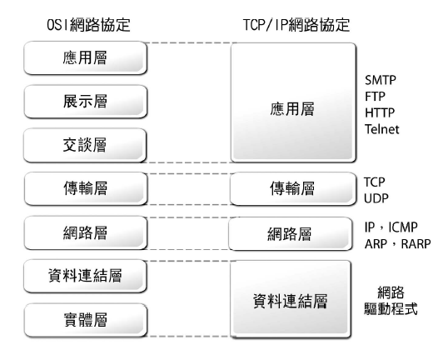
OSI網路協定與TCP/IP協定

Slide 6
11.2.1 應用層
TCP/IP 協定的最上層，可相對於OSI的會議層
(session layer)、展示層(presentation layer)與應用層(application layer)。
主要提供應用程式資料傳輸的介面。
根據網路協定(如socket)可在應用層上開發網路通訊相關的應用程式，好讓使用者能利用這些應用程式進行資料傳輸。
應用層中相關的應用程式有簡易郵件傳輸協定
SMTP、檔案傳輸協定FTP，與超文件傳輸協
定HTTP等。

Slide 7
11.2.2 傳輸層
由傳輸控制協定(TCP：Transmission Control Protocol)及使用者資料流協定(UDP：User Datagram Protocol)組成。
提供主機間的資料分割及傳送服務，並確定資料已被送達及接收。
TCP：具備錯誤回復及封包(Packet)重組的能力，提供二主機之間可信賴的傳輸，接受端收到每一封包均會送出回應。
UDP：是一種非連線導向(Connectionless Oriented)的傳輸協定，沒有錯誤回復功能及考慮流量控制及可靠性。優點是傳輸速度快，適用在快速查詢回應。

Slide 8
11.2.3 網路層
為TCP/IP的第二層，相對於OSI的網路層。
由網際網路協定(IP：Internet Protocol)及網際網路控制訊息協定(ICMP：Internet Control Message Protocol)組成。
負擔安排資料封包的傳送或轉送，使每一封 包均能順利到達目的地。

Slide 9
11.2.3 網路層
網路層的通訊協定
(1)IP (Internet Protocol)
定義資料單元的格式。
定義網際網路定址方式(IP Address)。
決定資料封包在網路上的傳遞路徑。
(2) ICMP (Internet Control Message Protocol)
一網路狀況監視工具。
(3) ARP (Address Resolution Protocol)
透過網路IP位址來找出其網路卡的實體位
置MAC位址。

Slide 10
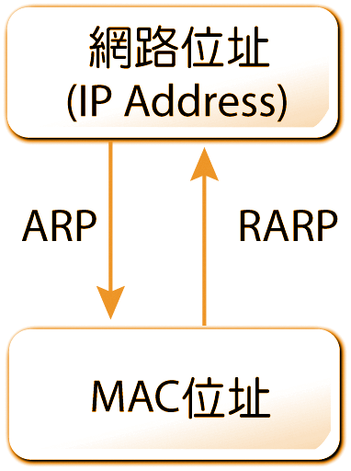
11.2.3 網路層
網路層的通訊協定
(4)RARP (Reverse Address Resolution Protocol)
協助發送端來找到其本身的IP位址。

Slide 11
11.2.4 資料連結層
資料連結層也稱為網路介面層(Network Interface Layer)
提供電腦系統與網路介面卡的驅動程式(Device Drivers)，定義如何使用網路實體(Ethernet)來傳送資料。

Slide 12
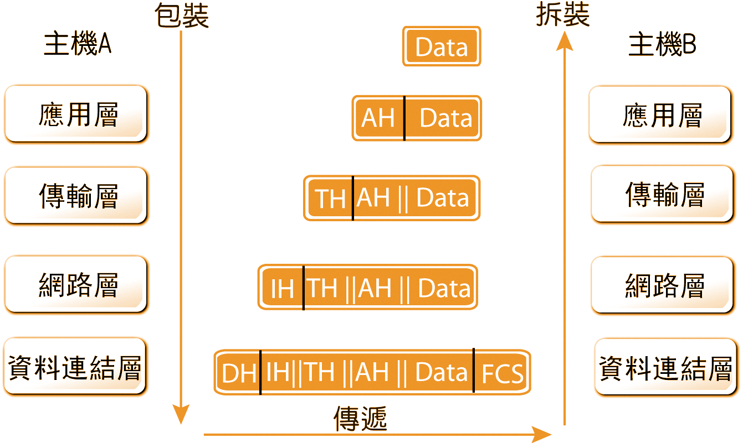
11.2.5 封包的傳遞與拆裝
封包傳遞與拆裝之流程

Slide 13
利用TCP/IP 傳送訊息
TCP負責將訊息切割成適合傳送的小塊資料包(Datagram)，在遠端主機重新按順序組合起資料包，並且要負責重送遺失的資料包。
TCP在每一塊資料包的前面加上一個Header，告知IP層此資料包要送達之IP Address。
IP負責為資料包找到一條可達接收端主機的適當路徑。
IP必須在資料包前加上自己的資料頭，才能讓資料包能藉由各網路上的路由器往前傳送。

Slide 14
TCP/IP資料頭的格式
TCP資料頭格式包括下列幾個重要欄位：
  -來源埠(Source Port)
  -目的埠(Destination Port)
  -資料包序號(Sequence Number)
  -回執編號(Acknowledge Number)
IP資料頭格式包括下列幾個重要欄位：
  -來源位址(Source Address)
  -目的位址(Destination Address)
  -協定代碼(Protocol Number)

Slide 15
Ethernet資料頭格式的重要欄位
來源主機位址(Source Address)
目的主機位址(Destination Address)
類型代碼(Type Code)
檢查碼(Checksum Code)
DH
IH||TH||AH||Data
FCS
接受端位址
發送端位址
類型
資 料 包
檢查碼
6位元組
6位元組
2位元組
46至1500位元組
4位元組

Slide 16
11.3 應用層的網路安全通訊協定
SMTP : 簡易電子郵件傳輸協定
TELNET : 遠端登入協定
FTP : 檔案傳輸協定
DNS : 網域名稱伺服器
SNMP : 簡易網路管理協定
以資訊為基礎的服務
  - Gopher : 一種選項導向的資訊瀏覽器與伺服器
  - WAIS : 廣域資訊服務，用來索引並蒐尋資料庫檔的服務
  - WWW/HTTP : 通訊協定的資訊系統
以遠端程序呼叫為基礎的服務
  NFS : 網路檔案系統(Network File System)
  NIS : 網路資訊服務(Network Information Services)

Slide 17
網際網路安全架構
HTTP
Telnet, FTP
E-Mail
SHTTP
SSL
GSAPPI
PGP
PEM
UDP
IP
GSSAPI
IP SEC
作業系統(OS)
安全評量

Slide 18
11.3.1 PGP安全電子郵件系統
PGP是1991年Philip Zimmermann 設計，以公開金鑰演算法為基礎所發展出來的電子郵件傳送工具。
PGP提供電子郵件：隱密性、資料來源鑑別、資料真確性與不可否認性等服務。
PGP應用下列技術提供電子郵件安全服務：
  - 隱密性：採用CBC模式的IDEA加密演算法
  - 金鑰管理：應用RSA長度384、512或1024位元
  - 訊息真確性及數位簽章：使用RSA與MD5的演算法
  - 壓縮：訊息在加密前先用ZIP2.0 壓縮，可減少資料量和明文資料的重複性。

Slide 19
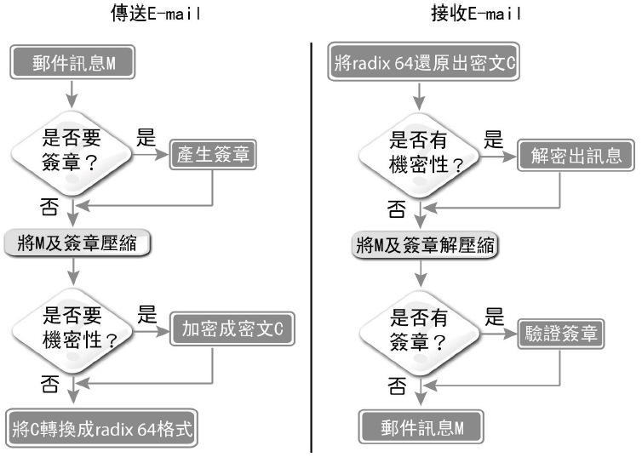
PGP訊息的傳送及接收

Slide 20
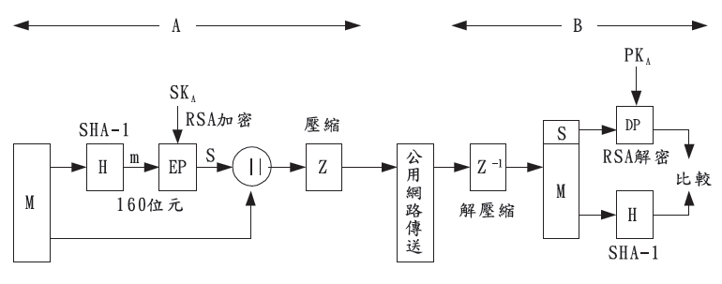
11.3.2 PGP協定的數位簽章機制
PGP的數位簽章結構圖

Slide 21
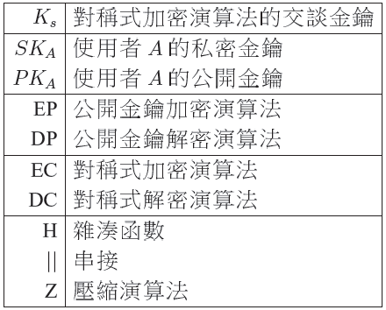
電子郵件系統所使用的符號及代表的意義

Slide 22
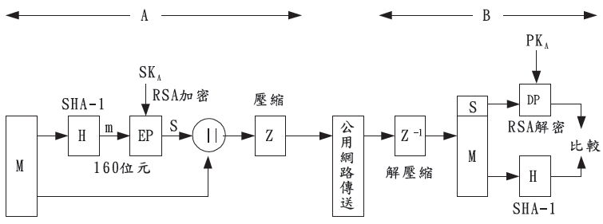
11.3.3 PGP協定的訊息加密機制
PGP的訊息加密結構圖

Slide 23
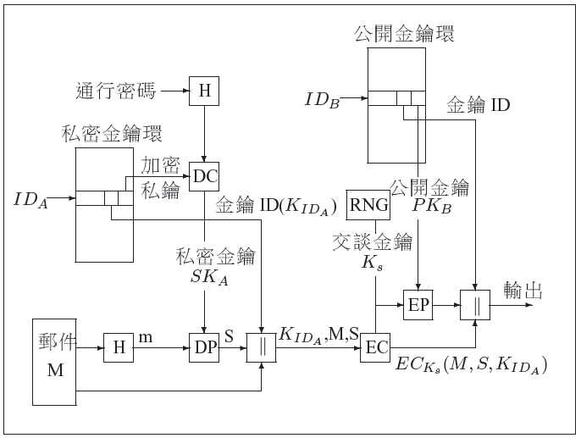
11.3.4 PGP協定的郵件傳遞流程
PGP產生電子郵件的結構圖

Slide 24
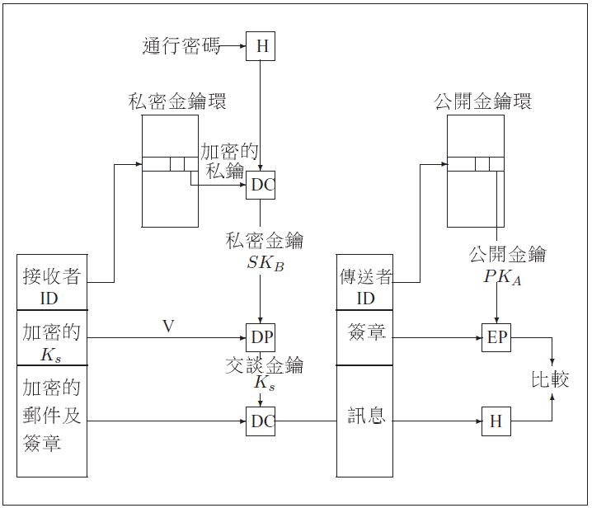
PGP協定的郵件傳遞流程
收到PGP電子郵件的結構圖

Slide 25
11.4 傳輸層的網路安全通訊協定
11.4.1 SSL安全傳輸協定
SSL (Secure Socket Layer)是由Netscape於1995年所發表的網路安全協定。其主要功能是建立瀏覽器與web伺服器間資料傳遞的安全通道。
SSL透過加密的技術來保障交易資料的安全，當用戶端在傳送資料時，便啟動SSL加密機制。
「https://」開頭，即表示具有SSL保護的網頁。

Slide 26
傳輸層的網路安全通訊協定
SSL提供的安全服務主要有下列幾項:
(1) 提供資料傳送的機密性 (Confidentiality) 。
(2) 提供資料傳送的完整性 (Integrity) 。
(3) 提供使用者與顧客間的身分鑑別機制
(Authenticity)。
SSL協定主要分成兩部份：
  - SSL記錄協定(SSL Record Protocol)
  提供資料保密性及完整性兩種服務。
  - SSL交握協定(SSL Handshake Protocol)
提供使用者與伺服器間的身份驗證機制。

Slide 27
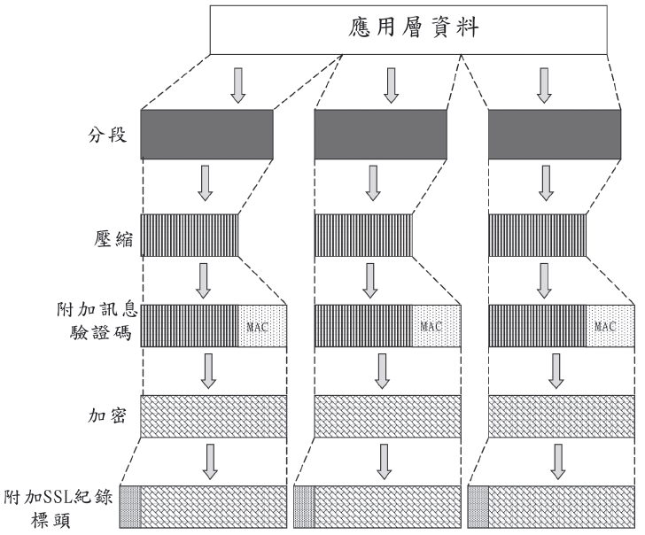
SSL記錄協定運作過程

Slide 28
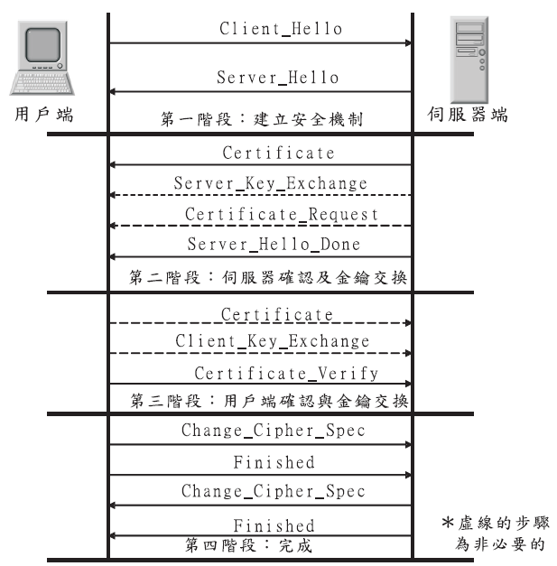
SSL交握協定運作過程

Slide 29
11.4.2 TLS傳輸層安全協定
IETF (Internet Engineering Task Force)組織在1999年發表了傳輸層安全(Transport Layer Security, TLS)協定。
TLS主要是以SSL第三版本為基礎，其內容僅訊息格式及部分加密套件與SSL略有不同。
TLS大部分的記錄格式與SSL相同，僅版本編號的部分有些出入。
SSL與TLS在加密套件與訊息驗證碼的選擇上也有些許不同，此外，兩者在亂數的產生方式及訊息驗證碼也有些微出入，但基本精神都是一致的。

Slide 30
11.5 網路層的網路安全通訊協定
11.5.1 IPSec
網路層目前多半使用IP做為資料傳輸的協定，但在安全上仍有漏洞，有鑑於此，IETF便積極制定一套網路層的安全通訊協定，稱之為IP安全通訊協定(IP Secure, IPSec)。
IPSec主要提供三種安全服務：
(1)鑑別性(Authentication)
(2)機密性(Confidentiality)
(3)金鑰管理(Key Management)

Slide 31
網路層的網路安全通訊協定
IPSec主要包含兩種協定：
  確認性標頭協定(Authentication Header, AH)
    - 用來確保來源認證性及資料完整性。
  安全資料封裝協定(Encapsulating Security Payload, ESP)
    - 用來提供資料機密性。

Slide 32
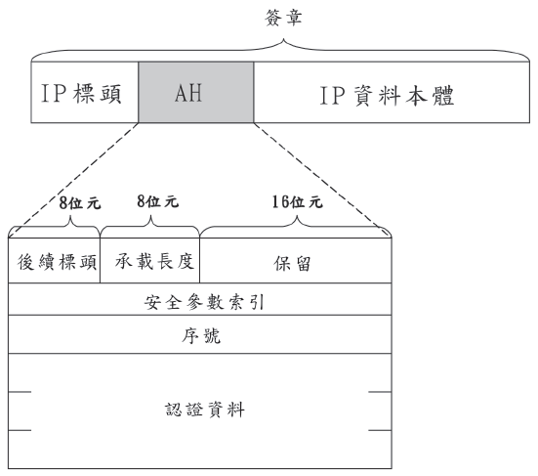
11.5.2 IPSec之確認性標頭協定
確認性標頭的格式內容

Slide 33
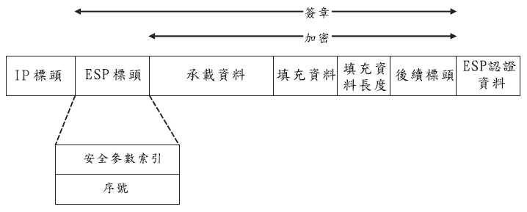
11.5.3 IPSec之安全資料封裝協定
安全資料封裝協定的格式內容

Slide 34
11.5.4 IPSec之金鑰管理機制
金鑰管理服務的主要目的是在幫助使用者安全地協議出所需的秘密金鑰
IPSec提供了手動(Manual)與自動(Automated)兩種金鑰管理方式。

Slide 35
IPSec之金鑰管理機制
手動金鑰管理：
  - 系統管理者以人工的方式用自己的金鑰與其他系統的金鑰來設定所需的安全協議。
  - 適合小型且通訊對象固定的環境來使用。
自動金鑰管理：
  - 安全協議的設定工作由系統自動來執行。
  - 適合大型且通訊對象經常變動的環境中。
  - 採用改良的Diffie-Hellman，讓通訊雙方能以互動的方式來產生共同的秘密金鑰。

Slide 36
IPSec之金鑰管理機制
Diffie-Hellman演算法仍有缺點存在：
  容易遭受「塞爆」(Clogging)的網路攻擊
  - 預防塞爆攻擊，可利用cookies來協助
  容易遭受「藏鏡人」(Man in the Middle)的網路攻擊
  - 預防藏鏡人攻擊，就需在每次作訊息交換時，都要附
  上驗證對方身份的資訊，以確認對方的身份。

Slide 37
如何預防塞爆攻擊？
可利用Cookies 來協助(Cookies可視為一64位元的亂數值)
A 先產生其Cookies (C_{A})，並傳送給B。
B 亦產生其Cookies (C_{B})，將C_{B}連同C_{A}一起傳送給使用者A。
A 收到之後便將公開金鑰Y_{A}連同C_{A}及C_{B}一起傳送給B。
同樣地， B也將其公開金鑰Y_{B}連同C_{A}及C_{B}一起傳送給A。
A與B收到對方的公開金鑰後會先去驗證所收到的C_{A}及C_{B}是否與紀錄上的相同，
若相同才執行所對應的模指數運算，若不同則拒絕處理該訊息。

